Slide 1
Cải thiện dịch máy nơ-ron Việt – Anh bằng gióng hàng từ hướng dẫn
TỔNG LIÊN ĐOÀN LAO ĐỘNG VIỆT NAM
TRƯỜNG ĐẠI HỌC TÔN ĐỨC THẮNG
ĐỀ CƯƠNG CHI TIẾT LUẬN VĂN THẠC SĨ
Thầy hướng dẫn: TS.Nguyễn Chí Thiện
Học viên: Nguyễn Duy Hàn Lâm (MSHV: 196005004)

Slide 2
Tài liệu tham khảo
Namit Bhatia, 1992, The Oxford Companion to the English Language, trang (pp.) 1051 – 1054. [1]
Peter F. Brown, John Cocke, Stephen A. Della Pietra, Vincent J. Della Pietra, Fredrick Jelinek, John D. Lafferty, Robert L. Mercer, Paul S. Roossin, 1990, A STATISTICAL APPROACH TO MACHINE TRANSLATION. [2]
Peter F. Brown, Vincent J. Della Pietra, Stephen A. Della Pietra, Robert L. Mercer, 1993, The Mathematics of Statistical Machine Translation: Parameter Estimation. [3]
Chris Dyer, Victor Chahuneau, Noah A. Smith, 2013, A Simple, Fast, and Effective Reparameterization of IBM Model 2. [4]

Slide 3
Tài liệu tham khảo
James D. Miller , Rui Miguel Forte, 2017, Mastering Predictive Analytics with R - Second Edition. [5]
Nikolay Kyurkchiev, Svetoslav Markov, 2015, SIGMOID FUNCTIONS: SOME APPROXIMATION, AND MODELLING ASPECTS. [6]
Cho, K., Van Merriënboer, B., Bahdanau, D., & Bengio, Y, 2014, On the properties of neural machine translation: Encoder-decoder approaches. arXiv preprint arXiv:1409.1259. [7]

Slide 4
Tài liệu tham khảo
Dzmitry Bahdanau, KyungHyun Cho, Yoshua Bengio, 2015, NEURAL MACHINE TRANSLATION BY JOINTLY LEARNING TO ALIGN AND TRANSLATE. [8]
Ashish Vaswani, Noam Shazeer, Niki Parmar, Jakob Uszkoreit, Llion Jones, Aidan N. Gomez, Łukasz Kaiser, Illia Polosukhin, 2017, Attention Is All You Need. [9]
Sarthak Garg, Stephan Peitz, Udhyakumar Nallasamy, Matthias Paulik, 2019, Jointly Learning to Align and Translate with Transformer Models. [10]

Slide 5
Mục lục
Tính cấp thiết của đề tài.
Mục tiêu nghiên cứu.
Tổng quan nghiên cứu.
Phương pháp nghiên cứu.
Phạm vi nghiên cứu.
Đối tượng nghiên cứu.
Thực nghiệm ban đầu.
Bố cục luận văn.
Kế hoạch thực hiện.

Slide 6
1. Tính cấp thiết của đề tài
Vấn đề nghiên cứu: Cải thiện dịch máy nơ-ron (neural) Việt-Anh bằng gióng hàng từ hướng dẫn.

Slide 7
1. Tính cấp thiết của đề tài
Dịch thuật đóng vai trò quan trọng trong đời sống kinh tế, xã hội, đặc biệt là trong quá trình hội nhập, cách mạng 4.0.
Dịch thuật là không chỉ phụ thuộc vào yếu tố chuyên môn mà còn phụ thuộc yếu tố ngoại cảnh.
Dịch thuật tự động trên máy tính vẫn còn hạn chế: ngữ pháp, nhiều nghĩa,…
Đặc biệt cả hai yếu tố 2. và 3. đều ảnh hưởng rất lớn đến quá trình dịch giữa 2 ngôn ngữ Việt - Anh

Slide 8
2. Mục tiêu nghiên cứu
Kết quả mong muốn: Cải thiện được chất lượng dịch máy neural
Việt Anh.
Ý nghĩa khoa học:
Đóng góp vào việc cải thiện chất lượng của dịch máy Việt – Anh.
Ý nghĩa thực tiễn:
Cải thiện chất lượng, cũng như tính tự động của quá trình dịch thuật.

Slide 9
3. Tổng quan nghiên cứu
Ashish Vaswani, Noam Shazeer, Niki Parmar, Jakob Uszkoreit, Llion Jones, Aidan N. Gomez, Łukasz Kaiser, Illia Polosukhin, 2017, Attention Is All You Need. [9]
Sarthak Garg, Stephan Peitz, Udhyakumar Nallasamy, Matthias Paulik, 2019, Jointly Learning to Align and Translate with Transformer Models. [10]
Kai Song, Kun Wang, Heng Yu, Yue Zhang, Zhongqiang Huang, Weihua Luo, Xiangyu Duan, Min Zhang, 2020, Alignment-Enhanced Transformer for Constraining NMT with Pre-Specified Translations.

Slide 10
4. Phương pháp nghiên cứu
Phương pháp nghiên cứu lý thuyết:
Nghiên cứu các kĩ thuật liên quan về gióng hàng từ và áp dụng gióng hàng từ vào mô hình dịch máy.
Phương pháp nghiên cứu thực nghiệm:
Thu thập các dữ liệu văn bản song ngữ Việt-Anh (The International Workshop on Spoken Language Translation 2015 (IWSLT 2015))
Tiến hành cài đặt, thực thi, áp dụng các nghiên cứu lý thuyết vào tập dữ liệu thu được.
Thu thập kết quả và đánh giá giữa các phương pháp.

Slide 11
5. Phạm vi nghiên cứu
Các mô hình dịch máy.
Các kĩ thuật gióng hàng từ.
Các kĩ thuật kết hợp và áp dụng gióng hàng từ vào mô hình dịch máy nhằm cải thiện chất lượng dịch.

Slide 12
6. Đối tượng nghiên cứu
Dữ liệu văn bản song ngữ Việt-Anh: The International Workshop on Spoken Language Translation 2015 (IWSLT 2015).
Mô hình dịch máy: Transformer [9].
Kĩ thuật gióng hàng từ: các mô hình IBM [3], mô hình gióng hàng từ nhanh dựa trên mô hình IBM [4].
Kĩ thuật áp dụng gióng hàng từ.

Slide 13
6.1 Đối tượng nghiên cứu (Dữ liệu)
The International Workshop on Spoken Language Translation 2015 (IWSLT 2015):
Tập dữ liệu văn bản song ngữ Việt-Anh.
Gồm 2 bộ dữ liệu: huấn luyện (train), kiểm thử (test – 2012, 2013).
Bộ huấn luyện: Hơn 133 ngàn cặp dữ liệu song ngữ Việt-Anh.
Bộ kiểm thử: Hơn 1200 cặp dữ liệu song ngữ Việt-Anh.
Tất cả đều là văn bản dữ liệu thô có chứa thực thể html.

Slide 14
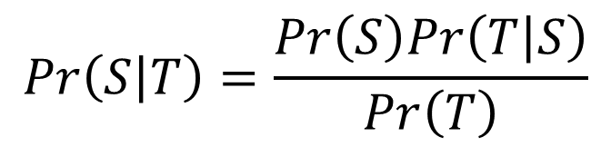
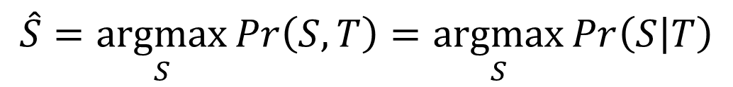
6.2.1 Đối tượng nghiên cứu (Mô hình dịch máy thống kê)
Cặp câu song ngữ $\left(S,T\right)$. Ví dụ: (“Tôi đi ngủ”, “I go to sleep”)
Xác suất của mô hình:
$$Pr\left(S | T\right)=\frac{Pr\left(S\right)Pr\left(T | S\right)}{Pr\left(T\right)}$$
Mục tiêu của mô hình:
$$\hat{S}=\underset{S}{argmax}{Pr\left(S,T\right)}=\underset{S}{argmax}{Pr\left(S | T\right)}$$

Slide 15
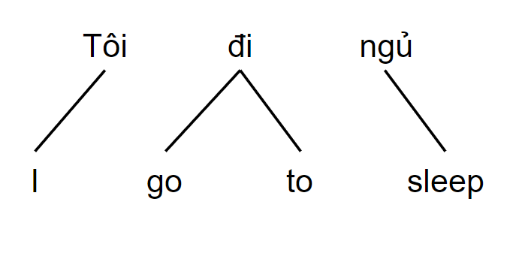
6.2.2 Đối tượng nghiên cứu (Kĩ thuật gióng hàng từ)
Cặp câu song ngữ $\left(S,T\right)$. Ví dụ: (“Tôi đi ngủ”, “I go to sleep”)

Slide 16
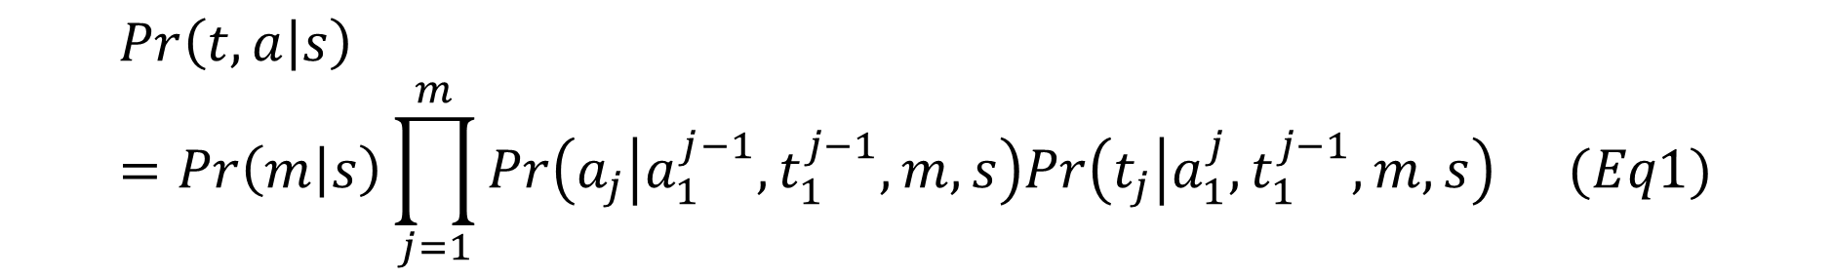
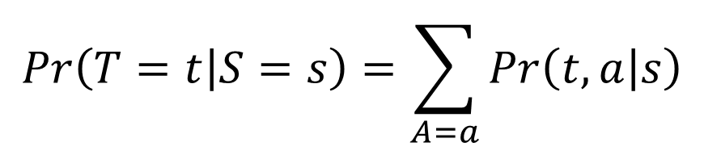
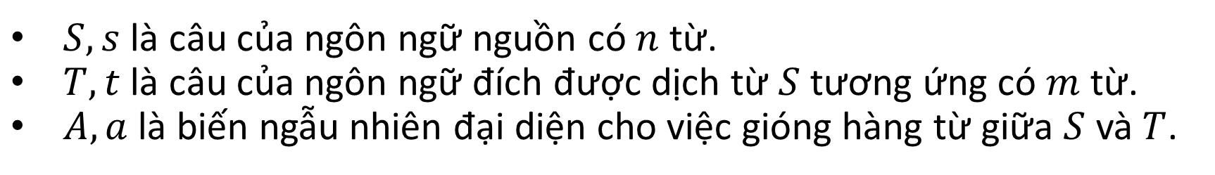
6.2.2 Đối tượng nghiên cứu (Kĩ thuật gióng hàng từ - Xác suất dịch)
$$Pr\left(T=t | S=s\right)=\sum_{A=a}{Pr\left(t,a | s\right)}$$
$$Pr\left(t,a | s\right)=Pr\left(m | s\right)\prod_{j=1}^{m}{Pr\left(a_{j} | a_{1}^{j−1},t_{1}^{j−1},m,s\right)Pr\left(t_{j} | a_{1}^{j},t_{1}^{j−1},m,s\right)} (Eq1)$$
$S,s$ là câu của ngôn ngữ nguồn có $n$ từ.
$T,t$ là câu của ngôn ngữ đích được dịch từ $S$ tương ứng có $m$ từ.
$A,a$ là biến ngẫu nhiên đại diện cho việc gióng hàng từ giữa $S$ và $T$.

Slide 17
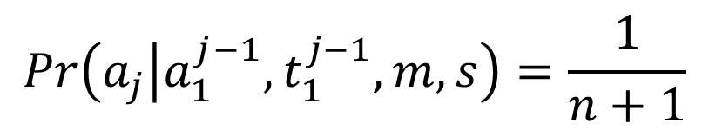
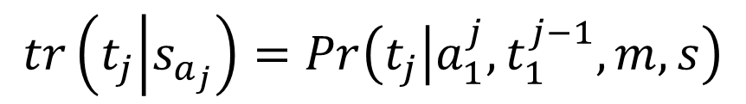
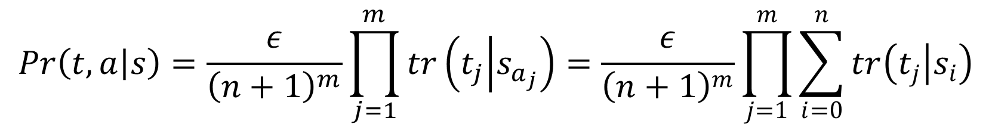
6.2.3 Đối tượng nghiên cứu (Mô hình 1 của IBM)
Giả định rằng $ε≡Pr\left(m | s\right)$ trong (Eq1), $m$ và $s$ là độc lập với nhau
Xác suất của các cặp gióng hàng từ là như nhau:
$$Pr\left(a_{j} | a_{1}^{j−1},t_{1}^{j−1},m,s\right)=\frac{1}{n+1}$$
Xác suất dịch:
$$Pr\left(t,a | s\right)=\frac{ε}{{\left(n+1\right)}^{m}}\prod_{j=1}^{m}{tr\left(t_{j} | s_{a_{j}}\right)}=\frac{ε}{{\left(n+1\right)}^{m}}\prod_{j=1}^{m}{\sum_{i=0}^{n}{tr\left(t_{j} | s_{i}\right)}}$$
Với:
$$tr\left(t_{j} | s_{a_{j}}\right)=Pr\left(t_{j} | a_{1}^{j},t_{1}^{j−1},m,s\right)$$

Slide 18
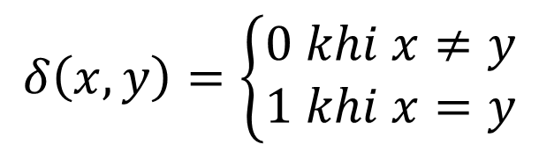
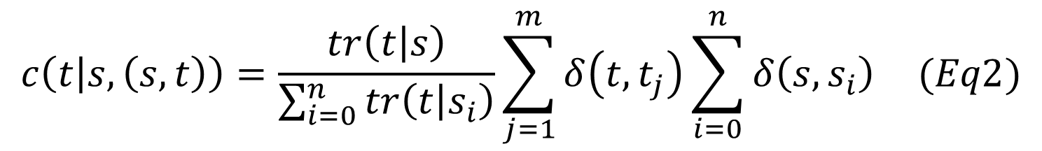
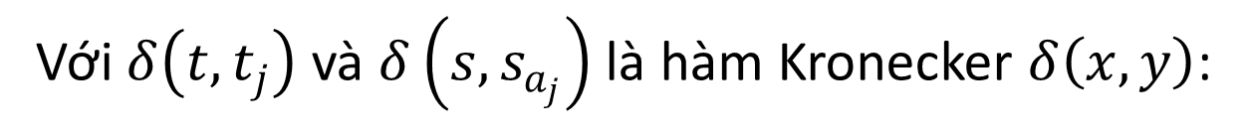
6.2.3 Đối tượng nghiên cứu (Mô hình 1 của IBM)
Kỳ vọng s gióng với t:
$$c\left(t | s,\left(s,t\right)\right)=\frac{tr\left(t | s\right)}{\sum_{i=0}^{n}{tr\left(t | s_{i}\right)}}\sum_{j=1}^{m}{δ\left(t,t_{j}\right)\sum_{i=0}^{n}{δ\left(s,s_{i}\right)}} (Eq2)$$
Với $δ\left(t,t_{j}\right)$ và $δ\left(s,s_{a_{j}}\right)$ là hàm Kronecker $δ\left(x,y\right)$:
$$δ\left(x,y\right)=\left\{\begin{aligned}0 khi x≠y \\ 1 khi x=y\end{aligned}\right.$$

Slide 19
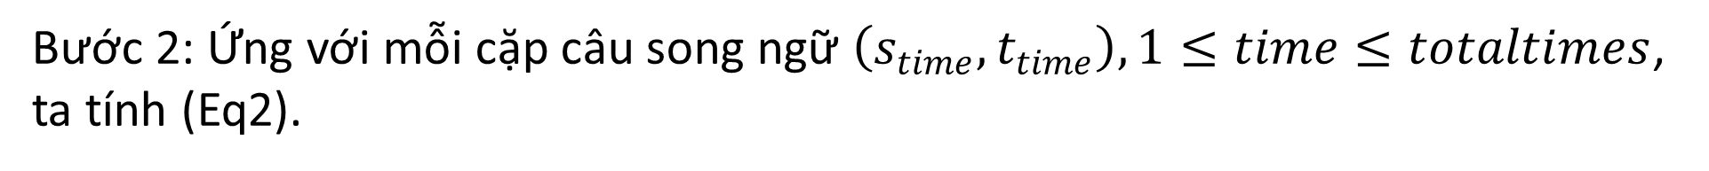
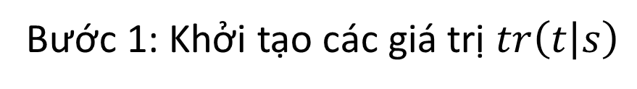
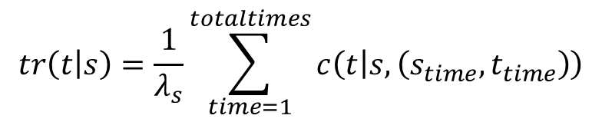
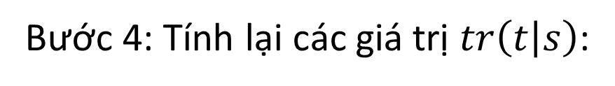
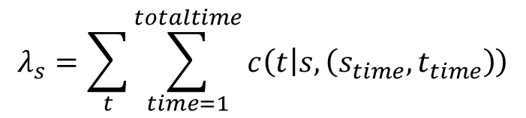
6.2.3 Đối tượng nghiên cứu (Mô hình 1 của IBM)
Bước 1: Khởi tạo các giá trị $tr\left(t | s\right)$
Bước 2: Ứng với mỗi cặp câu song ngữ $\left(s_{time},t_{time}\right),1≤time≤totaltimes$,
ta tính (Eq2).
Bước 3: Tính:
$$λ_{s}=\sum_{t}{\sum_{time=1}^{totaltime}{c\left(t | s,\left(s_{time},t_{time}\right)\right)}}$$
Bước 4: Tính lại các giá trị $tr\left(t | s\right)$:
$$tr\left(t | s\right)=\frac{1}{λ_{s}}\sum_{time=1}^{totaltimes}{c\left(t | s,\left(s_{time},t_{time}\right)\right)}$$
Bước 5: Lặp lại từ bước 2 - bước 4 cho đến khi đạt giá trị $tr\left(t | s\right)$ mong muốn.

Slide 20
6.2.3 Đối tượng nghiên cứu (Mô hình 2 của IBM)
Xác suất của các cặp gióng hàng từ:
$$align\left(a_{j} | j,m,n\right)≡Pr\left(a_{j} | a_{1}^{j−1},t_{1}^{j−1},m,n\right)$$

Slide 21
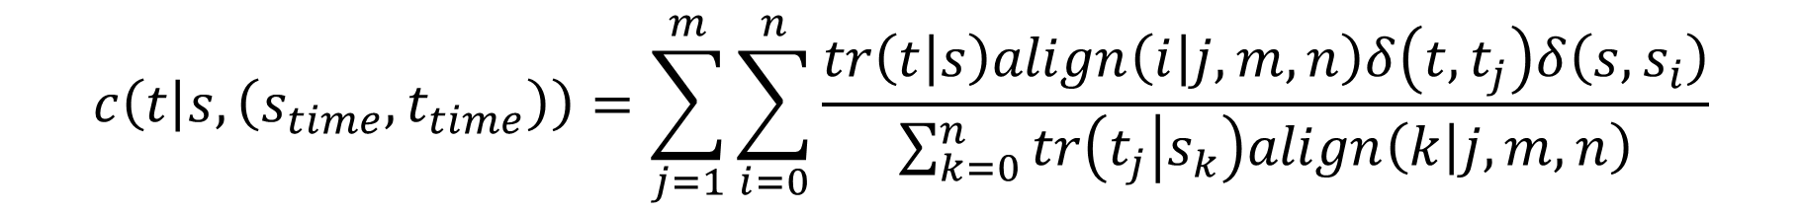
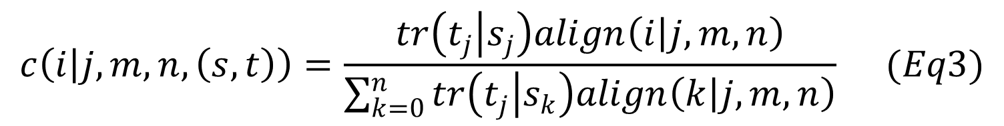
6.2.3 Đối tượng nghiên cứu (Mô hình 2 của IBM)
Kỳ vọng s gióng với t:
$$c\left(i | j,m,n,\left(s,t\right)\right)=\frac{tr\left(t_{j} | s_{j}\right)align\left(i | j,m,n\right)}{\sum_{k=0}^{n}{tr\left(t_{j} | s_{k}\right)align\left(k | j,m,n\right)}} (Eq3)$$
$$c\left(t | s,\left(s_{time},t_{time}\right)\right)=\sum_{j=1}^{m}{\sum_{i=0}^{n}{\frac{tr\left(t | s\right)align\left(i | j,m,n\right)δ\left(t,t_{j}\right)δ\left(s,s_{i}\right)}{\sum_{k=0}^{n}{tr\left(t_{j} | s_{k}\right)align\left(k | j,m,n\right)}}}}$$

Slide 22
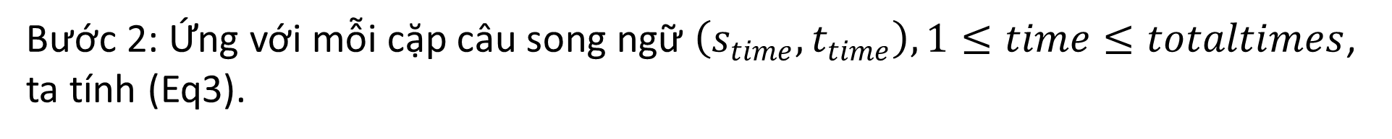
6.2.3 Đối tượng nghiên cứu (Mô hình 2 của IBM)
Bước 1: Khởi tạo các giá trị $tr\left(t | s\right)$
Bước 2: Ứng với mỗi cặp câu song ngữ $\left(s_{time},t_{time}\right),1≤time≤totaltimes$,
ta tính (Eq3).
Bước 3: Tính:
$$λ_{s}=\sum_{t}{\sum_{time=1}^{totaltime}{c\left(t | s,\left(s_{time},t_{time}\right)\right)}}$$
Bước 4: Tính lại các giá trị $tr\left(t | s\right)$:
$$tr\left(t | s\right)=\frac{1}{λ_{s}}\sum_{time=1}^{totaltimes}{c\left(t | s,\left(s_{time},t_{time}\right)\right)}$$
Bước 5: Lặp lại từ bước 2 - bước 4 cho đến khi đạt giá trị $tr\left(t | s\right)$ mong muốn.

Slide 23
6.2.4 Đối tượng nghiên cứu (Mô hình gióng hàng từ nhanh)
Sử dụng các chiến lược phân bố, kĩ thuật tính toán để tăng tốc độ tính toán các phép suy luận.
Sử dụng giải thuật tối đa hóa kì vọng (Expectation-Maximization, EM) để tối ưu hóa các giá trị likelihood.

Slide 24
6.2.5 Đối tượng nghiên cứu (Mô hình dịch máy neural - transformer)

Slide 25
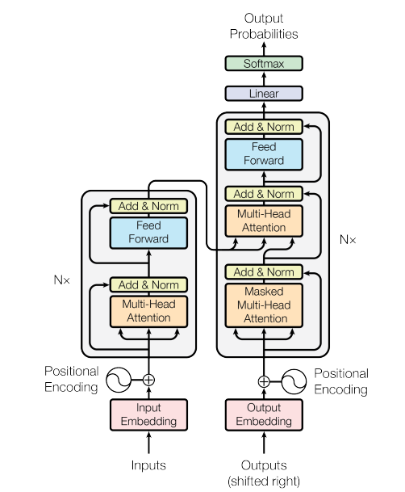

Slide 26
6.2.6 Đối tượng nghiên cứu (Cải thiện dịch máy neural bằng gióng hàng từ)
Nghiên cứu các mô hình trước đó:
Sarthak Garg, Stephan Peitz, Udhyakumar Nallasamy, Matthias Paulik, 2019, Jointly Learning to Align and Translate with Transformer Models. [10]
Kai Song, Kun Wang, Heng Yu, Yue Zhang, Zhongqiang Huang, Weihua Luo, Xiangyu Duan, Min Zhang, 2020, Alignment-Enhanced Transformer for Constraining NMT with Pre-Specified Translations.
Nghiên cứu, cải thiện, tìm ra mô hình mới.

Slide 27
7. Thực nghiệm ban đầu
Thực nghiệm so sánh giữa mô hình transformer thuần với mô hình transformer có sử dụng gióng hàng từ, để tìm hướng đi của đề tài.
Thực nghiệm trên các kiến trúc transformer khác nhau được xây dựng dựa trên 2 công cụ Fairseq và OpenNMT.
Fairseq là công cụ được xây dựng bởi nhóm nghiên cứu của Facebook.
OpenNMT là một bộ công cụ được phát triển bởi nhóm Hardvard NLP và SYSTRAN vào năm 2016.

Slide 28
7. Thực nghiệm ban đầu
 | OpenNMT (BLEU) | Fairseq (BLEU)
Transformer thuần [9] | 24.36 | 26.21
Transformer có sử dụng gióng hàng từ [10] | 24.29 | 27.02

Slide 29
8. Bố cục của luận văn
Chương 1: Trình bày lý do nghiên cứu, mục tiêu nghiên cứu, tổng quan, phạm vi, đối tượng nghiên cứu cũng như ý nghĩa nghiên cứu của đề tài.
Chương 2: Trình bày cơ sở lý thuyết của kỹ thuật gióng hàng từ.
Chương 3: Trình bày cơ sở lý thuyết chung về mô hình dịch máy neural được thực nghiệm trong đề tài. Kĩ thuật cải thiện dịch máy neural bằng gióng hàng từ.
Chương 4: Trình bày quá trình thực nghiệm, kết quả sau khi thực nghiệm, tiến hành đánh giá, kết luận dựa trên kết quả thực nghiệm, đồng thời nêu hướng đi nghiên cứu của đề tài.

Slide 30
9. Kế hoạch thực hiện
Giai đoạn | Thời gian | Nội dung
Giai đoạn 1 | 01/12/2020 | Nhận đề tài.
 | 01/12/2020 – 28/02/2021 | Nghiên cứu, thực nghiệm ban đầu, tìm hướng đi cho đề tài.
 | 29/02/2021 – 15/03/2021 | Viết đề cương nghiên cứu
 | 16/03/2021 – 14/04/2021 | Chỉnh sửa đề cương nghiên cứu (nếu có)
Giai đoạn 2 | 14/04/2021 – 30/06/2021 | Nghiên cứu thực hiện đề tài, viết luận văn báo cáo.

